Slide 1


HTML / CSS
Introdução

Slide 2


Quem Sou
Baiano de Salvador que mora na Suíça Baiana (Vitória da Conquista)
Graduado em Sistemas de Informação
Especialista em Gerenciamento de Projetos

Slide 3



Projetos onde atuei

Slide 4
O que é a programação web?

Slide 5
WWW
A Internet foi criada no final dos anos 60, durante a Guerra Fria, mas foi só nos anos 90 que ela se popularizou com a criação da World Wide Web. A WWW é uma forma de troca de informações a partir de conexões diretas em servidores, em que se podem ser compartilhados recursos como hipertextos, imagens, vídeos e sons.

Slide 6
Migrando dos softwares locais para os web
Nos anos 2000, os softwares locais eram muito populares. Você rodava um disco de instalação, ou baixava da internet um instalador e rodava o programa em seu computador. Com a evolução das velocidades de internet e das ferramentas de programação para navegadores, nos últimos 10 anos os softwares começaram a se tornar todos feitos para a web.

Slide 7
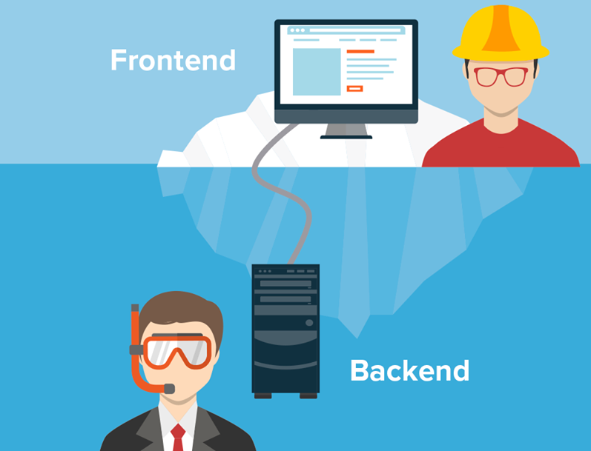
Frontend e Backend

Slide 8
Eu vou ajudar vocês a engrenar na base necessária para se aprender o Front e o Back. Primeiro vamos começar no HTML, que é o básico que temos que saber para programar Frontend.

Slide 9
Afinal, o que é HTML?

Slide 10
HTML
Através de um documento HTML, ou seja, um documento com a extensão .html ou .htm., o navegador faz a leitura do arquivo e renderiza o seu conteúdo para que o usuário final possa visualizá-lo. Os arquivos .html podem ser visualizados em qualquer navegador.

Slide 11
HTML
O código pode ser escrito através de qualquer editor de texto, como o próprio bloco de notas. Cada página consiste em uma série de tags (também chamados de elementos) que podem ser considerados os blocos de construção das páginas. Portanto, esses blocos são a maneira com a qual o HTML faz a marcação dos conteúdos, criando a hierarquia e a estrutura do mesmo, dividido entre seções, parágrafos, cabeçalhos, e outros.

Slide 12

Arquivo Principal
index.html

Slide 13
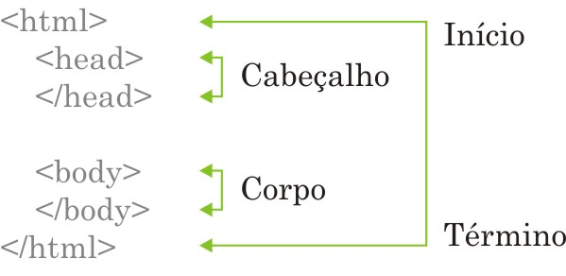
Estrutura Básica

Slide 14
<!DOCTYPE html>
Deve ser a primeira tag de todo arquivo .html
Identifica o tipo do documento para o navegador
Faz com que o navegador siga as especificações do HTML e CSS da melhor maneira possível
Quando não definido, os navegadores utilizam um recurso chamado quirks mode
O quirks mode deve ser evitado por questões de vulnerabilidade de segurança
Fontes/Mais informações:
https://www.w3schools.com/tags/tag_doctype.asp
https://medium.com/htmlmoderno/voc%C3%AA-sempre-v%C3%AA-o-doctype-na-primeira-linha-mas-voc%C3%AA-sabe-o-por-qu%C3%AA-7d68191c6d67

Slide 15
TAGS
<head> – local para declarar todas informações, como título e metadados da sua página;
<title> – define o título;
<body> – local para declarar todos os elementos que irão compor o corpo da página;
<h1>,<h2>,<h3>,<h4>,<h5 >e <h6> – Tags para definir um título e subtítulos, variando de 1 a 6, sendo h1 o título mais importante e h6 o de menor importância;
<p> – Tag para definir um parágrafo;
<a> – Tag de link, junto ao atributo href=”” é responsável pela principal característica da web;
<header> – define um cabeçalho;
<section> – define uma seção;
<article> – define um artigo;
<div> – define uma divisão;
<footer> – define um rodapé;

Slide 16
TAGS
<nav> – define uma área de navegação (como menus);
<table> – define uma tabela;
<ol> – define uma lista ordenada;
<ul> – define uma lista não ordenada;
<li> – define o item de uma lista;
<form> – define um formulário;
<input> – define os campos do formulário;
<textarea> – define uma área para o usuário digitar um texto;
<button> – define um botão;
<img> – permite inserir uma imagem no seu documento.

Slide 17
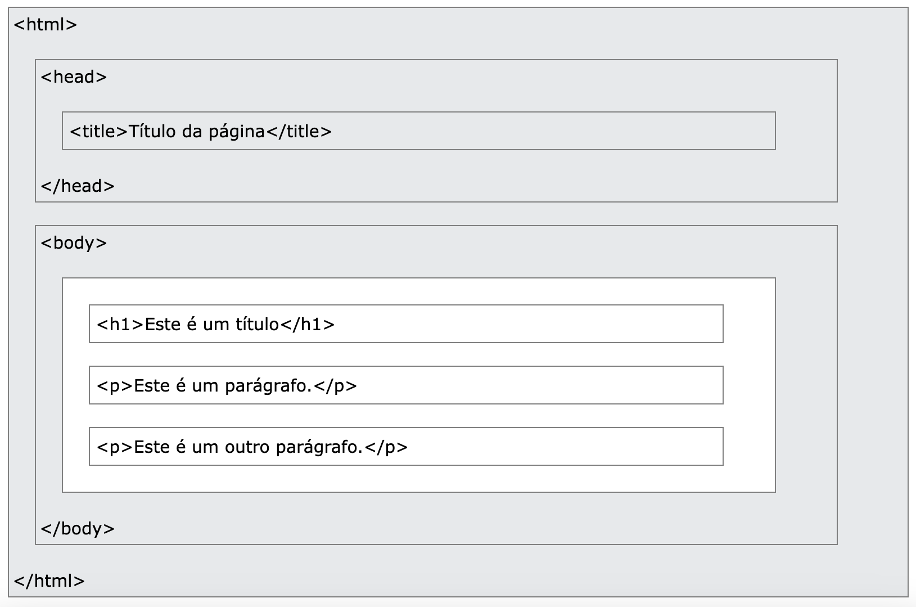
Estrutura da página HTML
Cabeçalho
Corpo

Slide 18
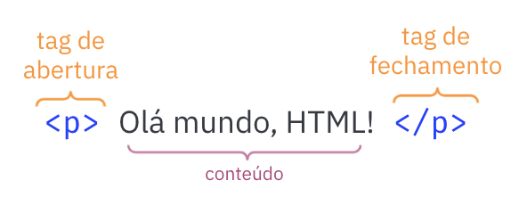
Anatomia da Tag

Slide 19
<html>, <head> e <body>
<html> - É a raiz de um HTML. Todos os outros elementos devem ser descendentes desse elemento.
<head> - Providencia informações gerais sobre o documento (metadados), incluindo o título e links para scripts e folhas de estilo.
<body> - Representa o conteúdo de um documento HTML.
Importante: Todas as tags acima só podem estar presentes no documento uma única vez.

Slide 20
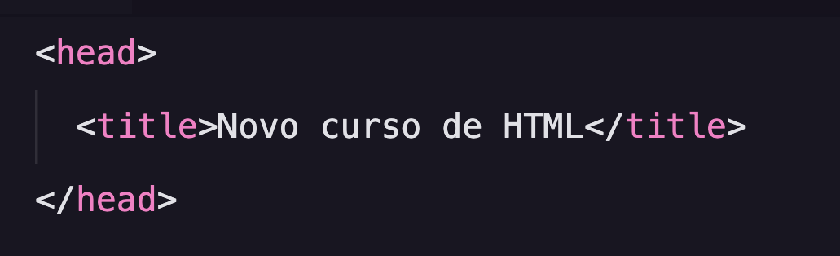
<title>
Define o título da página, é a informação que vai aparecer na aba do navegador. Deve estar dentro da tag <head>

Slide 21
Exercícios

Slide 22
Exercício 1
Criando seu primeiro arquivo html. O famoso HELLO WORLD!
Vamos ver uma demonstração e depois fazer individualmente.

Slide 23
Obrigado!

